Slide 1
Sveriges största kunskapsbank inom specialpedagogik
Nina Mohss
nina.mohss@spsm.se
Tel 010-473 55 51

Slide 2
Specialpedagogiska skolmyndigheten
Vi arbetar för att barn, unga och vuxna ska nå målen för sin utbildning, oavsett funktionsförmåga.
En likvärdig utbildning för alla.

Slide 3
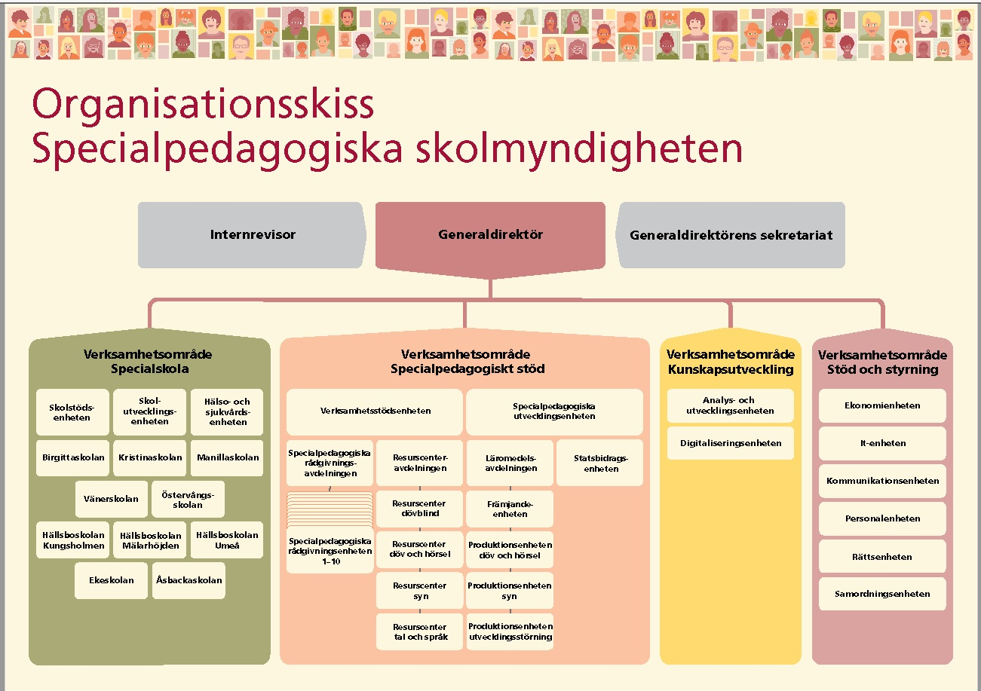

Slide 4
Vi organiserar om
Ärendehantering – kommer att ske nationellt istället för regionalt
Kursutbudet blir mer nationellt inriktat och tyngdpunkten blir digitala kurser i olika former
Samverkanskontor – för att ta reda på de behov skolhuvudmän har

Slide 5
Våra fyra huvudgrenar
Vi ger fördjupad kompetens, stöd och vägledning till professionella inom förskola och skola.
Vi ser till att det finns tillgängliga och anpassade läromedel.
Vi bidrar till att det finns ekonomiska resurser.
Våra specialskolor utgår från elevernas behov och förutsättningar.

Slide 6


När du har frågor
Ny tjänst Kontaktcenter ersätter Fråga en rådgivare
I tjänsten Fråga en rådgivare svarar experter på frågor om pedagogiska konsekvenser av en funktionsnedsättning.
Sök bland hundratals besvarade frågor, eller ställ en egen.
www.spsm.se/fragaenradgivare

Slide 7

Vi ger ett nära och fördjupat stöd
Vi ger specialpedagogisk rådgivning utifrån förskolans eller skolans behov.
Utifrån individers lärande, professionens arbete, verksamhet och organisation.
I samverkan med resurserna som finns inom den egna verksamheten.
www.spsm.se/specialpedagogisktstod

Slide 8

När du behöver ett nära och fördjupat stöd
Vi gör specialpedagogiska utredningar där vi kartlägger elevens förutsättningar, lärmiljö och skolsituation.
För barn och elever som
har synnedsättning med eller utan
ytterligare funktionsnedsättningar
är döva eller har hörselnedsättning
kombinerad med utvecklingsstörning
har dövblindhet
har grav språkstörning.

Slide 9

När du söker tillgängliga läromedel
Hitta läromedel är en kostnadsfri söktjänst på webben.
Tusentals utvalda och granskade läromedel för barn, unga och vuxna med olika behov.
www.spsm.se/hittalaromedel

Slide 10

När utvecklingsinsatser kräver resurser
Ansök om bidrag, till exempel till utvecklingsprojekt och analyser.
www.spsm.se/bidrag

Slide 11
När barn och elever behöver ett alternativ till grundskolan
I våra specialskolor utgår vi från våra elevers behov och förutsättningar.
Det innebär att till exempel lärmiljön och lärverktygen är anpassade och att vi har lärare med specialistkompetens.
www.spsm.se/specialskola

Slide 12
Spsm fortbildning
Fler kurser kommer att finnas som självstudiepaket på webben
De kan ges med eller utan kursledning
Dagens nätbaserade kurser med kursledning finns kvar och byggs ut
Målet är att vi ska vara tillgängliga och likvärdiga över landet.

Slide 13
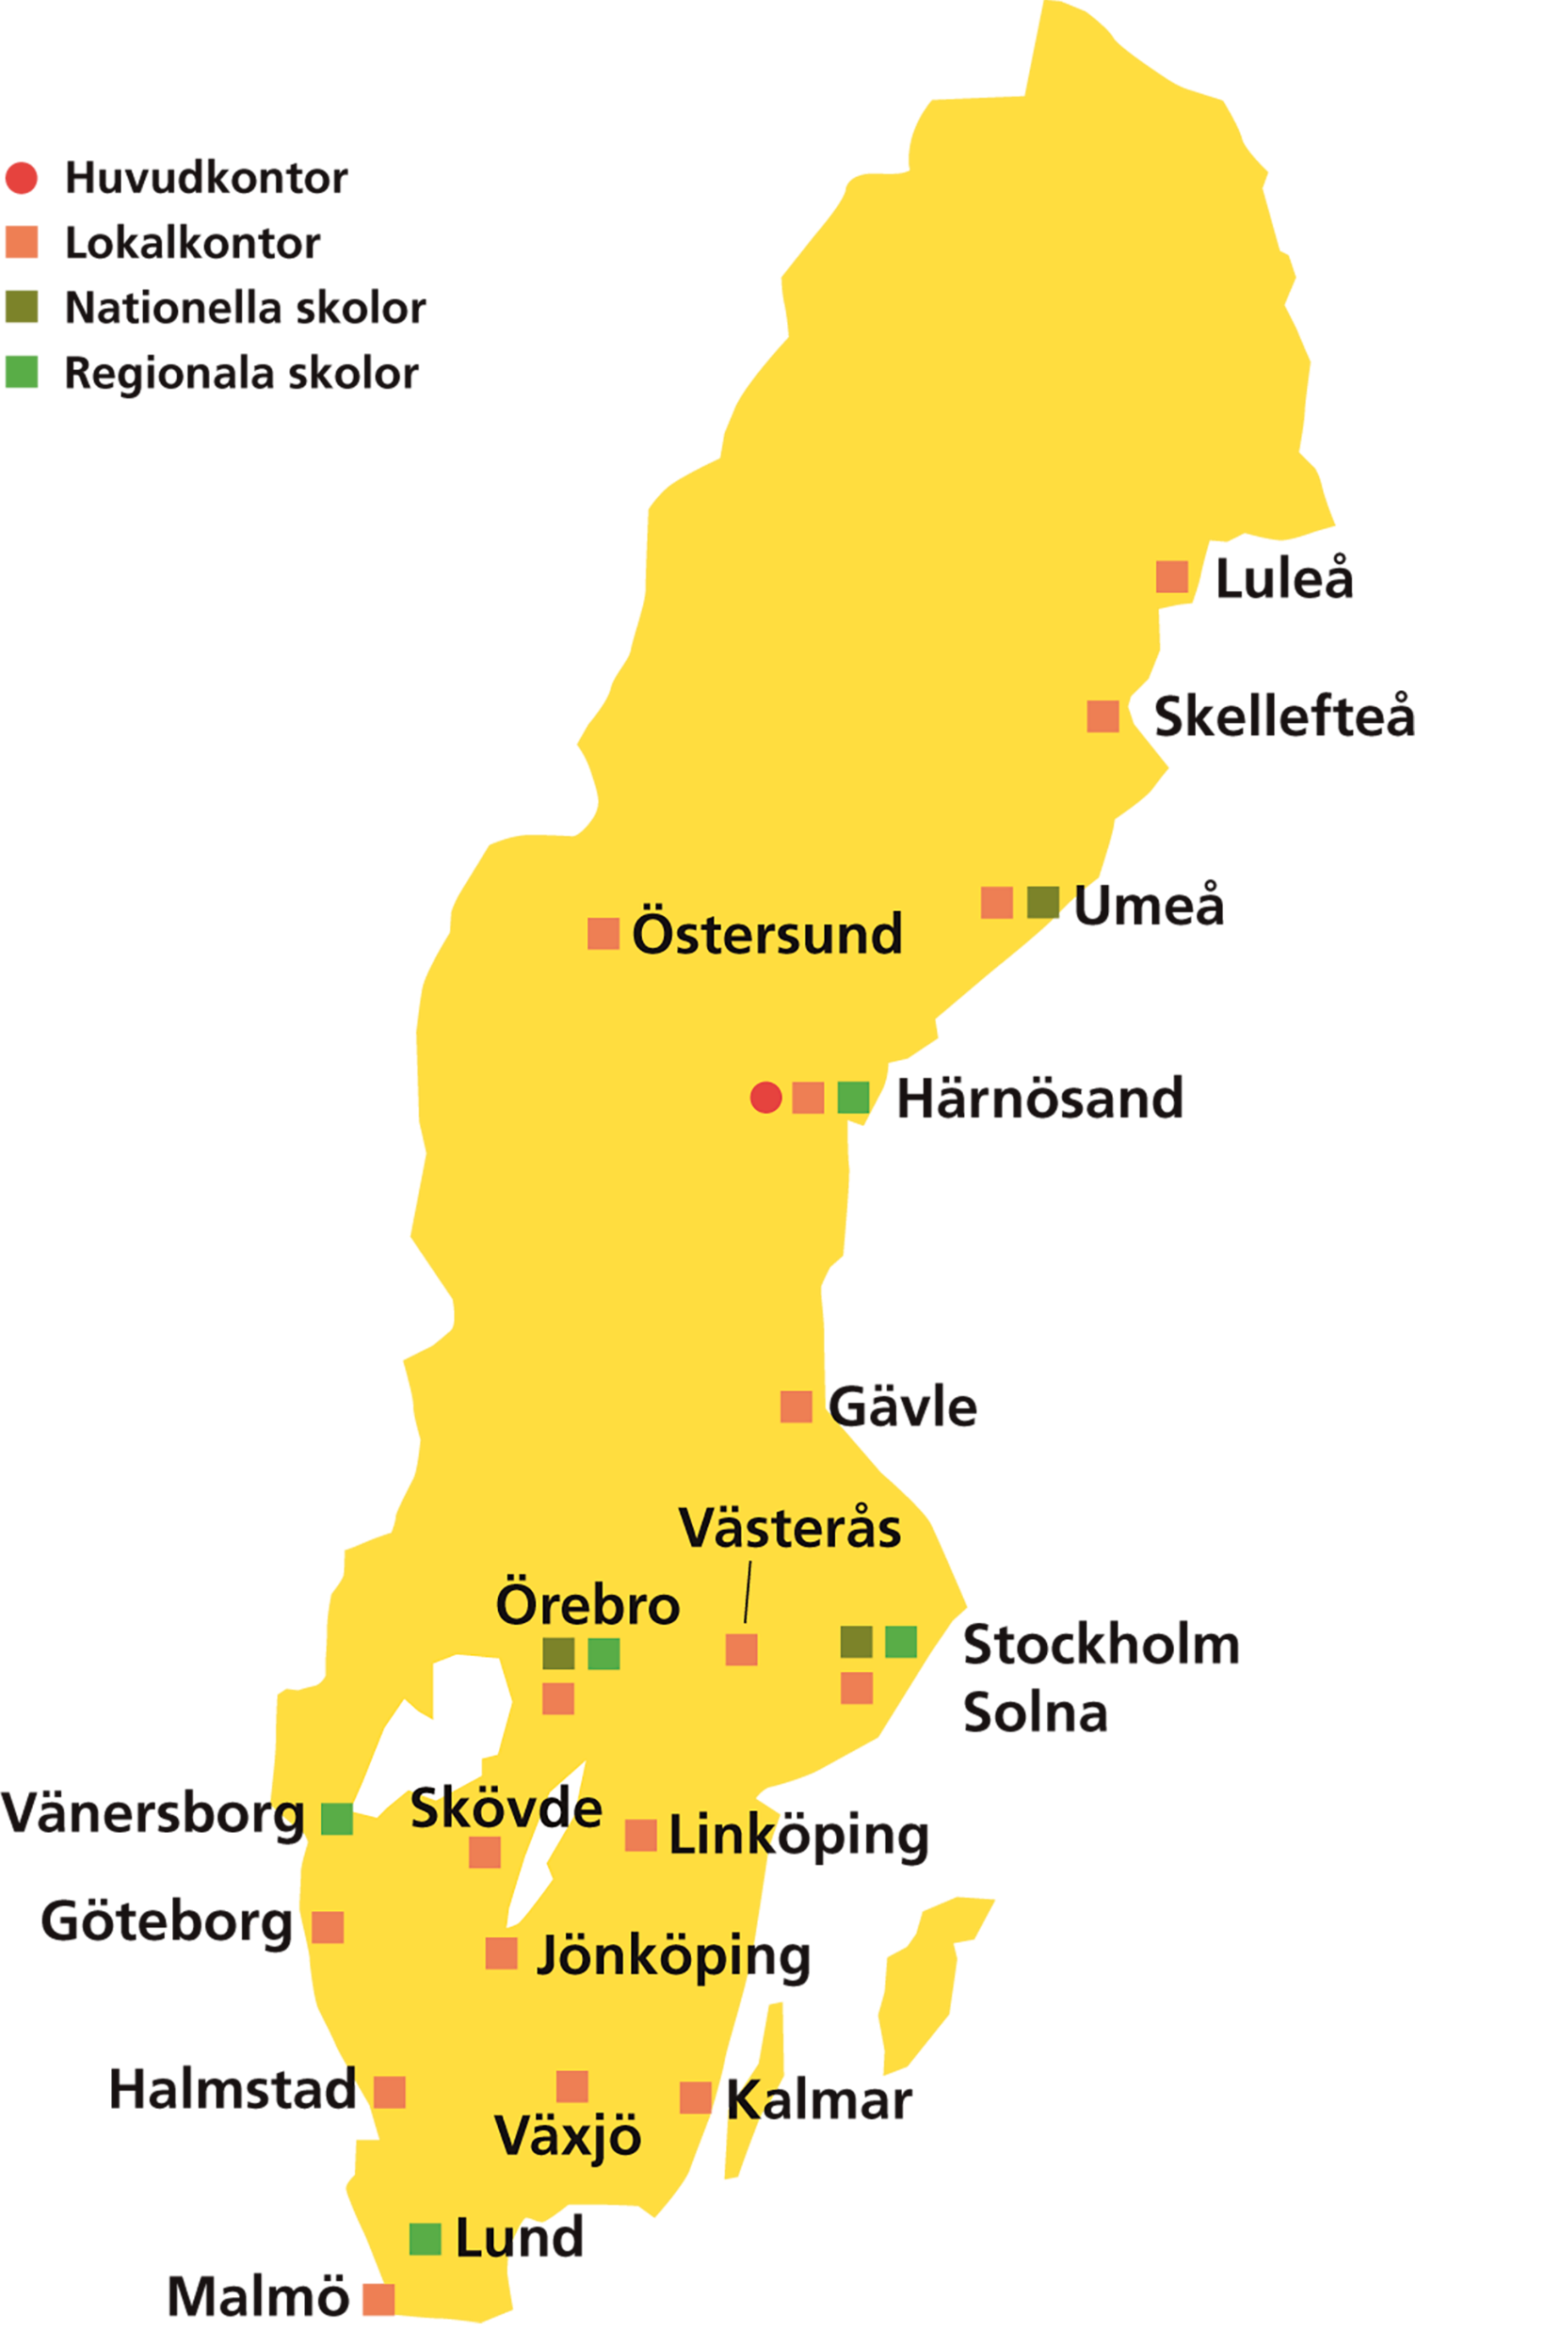
Vi finns i hela landet
Totalt är vi cirka 1200 medarbetare fördelade på 20 orter.
Varje år har vi tusentals uppdrag i förskolor, skolor och inom vuxenutbildningar i hela Sverige.

Slide 14

www.spsm.se
Telefon 010 473 50 00
Texttelefon 010 473 68 00
När du vill ha regelbunden information
Följ oss i sociala medier.
Prenumerera på nyhetsbrev och vår tidning Lika värde.
www.spsm.se/foljoss

